Slide 1
«Виготовлення телевізійної антени своїми руками»

Slide 2
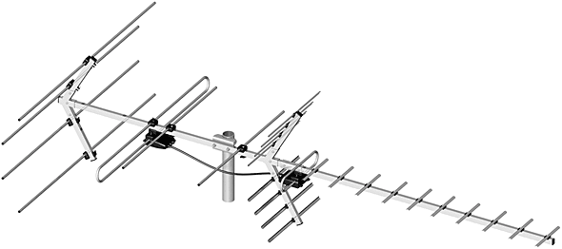
Сучасне суспільство і зокрема сучасна людина, ну вже ніяк не може обійтися без пафосних картинок, шокуючих відеосюжетів, захоплюючих фільмів, комедійних сценок. Одна з таких «стихій», здатних забезпечити нам доступ в світ видовищ — це телебачення. Але і тут мало мати телевізор, треба щоб у нього була ще й антена. Адже без хорошої антени, радіохвилі також важко зловити, як рибу на гачок без приманки.

Slide 3
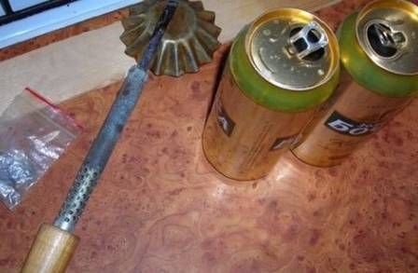
Наведено один з найпростіших і що важливо, доступних способів дозволяють зробити кімнатну антену для вашого телевізора. Робиться вона практично з нічого, вірніше — 2 пивних банки, саморізи, плечики для одягу, провід та штекер.

Slide 4
Якщо говорити про критерії до матеріалів використовуваних для виготовлення антени, то перш за все купите хороший телевізійний кабель. Хороший телевізійний кабель увазі опір 75 ом на метр, міцну центральну жилу і щільне суцільне подвійне екранування. Скільки купити кабелю залежить від місця розміщення антени, але знайте, чим довший кабель, тим більше «корисного» сигналу буде гаситься в ньому. (Правило чітко працює для МВ хвиль)

Slide 5
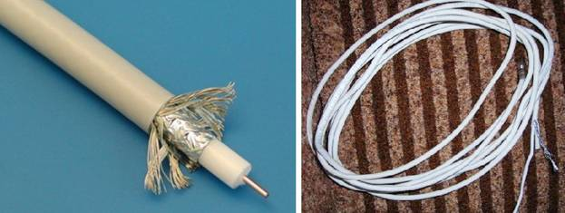
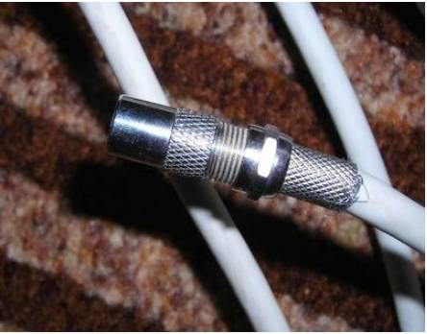
І так, робимо оброблення під штекер і встановлюємо його на провід.
Штекера зараз такі, що навіть не вимагають пайки, тому все буде залежати від точності ваших різів і розмірів (діаметра) кабелю.

Slide 6
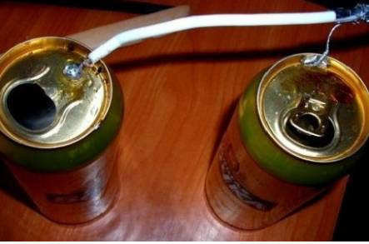
Тепер беремо кабель, який ми підготували раніше, маленькими саморізами прикручуємо один провідник до торця першої банки, інший до торця другій. Для поліпшення контакту між корпусом банки і саморізом скористайтеся припоєм. Залийте всі можливі зазори, щоб поліпшити контакт.

Slide 7
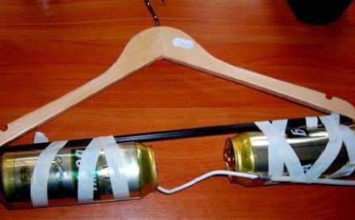
І так, банки розташовуємо на одній прямій, так щоб вони були симетричні щодо центру. Трохи програє з відстанню між ними, так як від цього буде залежати якість прийому сигналу. Закріпити банки можна скотчем або ізоляційною стрічкою. Приблизну відстань для банок на антені складає близько 75 мм.

Slide 8
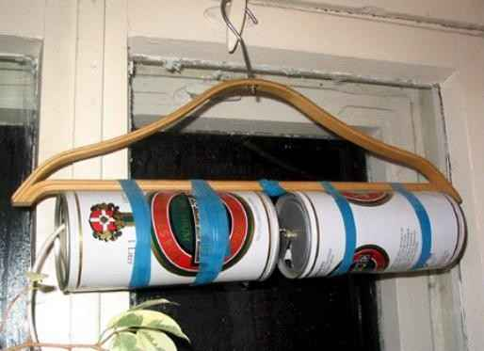
Все,ваша антена готова!

Slide 9
Дякую за увагу!
Презентацію виконала
Учениця 11-Б класу
Черкаської ЗОШ №12
Стефанова Вікторія

